Slide 1
บทที่ 4 นิติกรรมและสัญญานิติกรรม
อาจารย์สุวิตา พฤกษอาภรณ์

Slide 2
ความหมายของนิติกรรม
นิติกรรม คือ การกระทำของบุคคลโดยชอบด้วยกฎหมายและมุ่งต่อผลในกฎหมาย ที่จะเกิดขึ้นเพื่อการก่อสิทธิ เปลี่ยนแปลงสิทธิ โอนสิทธิ สงวนสิทธิ และระงับซึ่งสิทธิ เช่น สัญญาซื้อขาย สัญญากู้เงิน สัญญาจ้างแรงงาน สัญญาให้และพินัยกรรม เป็นต้น

Slide 3
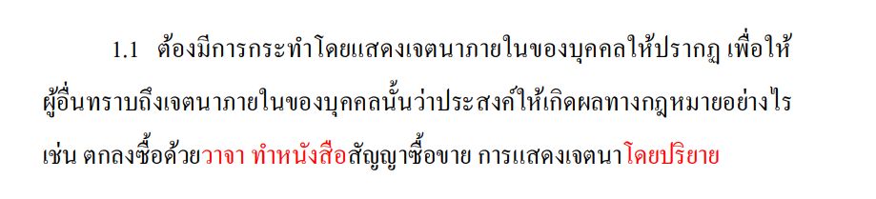
ลักษณะของนิติกรรม

Slide 4
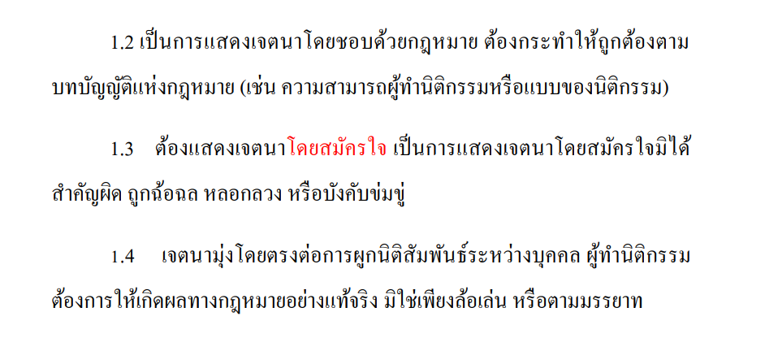
ความสามารถของบุคคลในการทำนิติกรรมสัญญา โดยหลักทั่วไป บุคคลย่อมมีความสามารถในการทำนิติกรรมสัญญา แต่มีข้อยกเว้น คือ บุคคล บางประเภทกฎหมายถือว่าหย่อนความสามารถในการทำนิติกรรมสัญญา เช่น ผู้เยาว์ คนไร้ความสามารถ คนเสมือนไร้ความสามารถ และบุคคลล้มละลาย สำหรับผู้เยาว์จะทำนิติกรรมได้ต้องรับความยินยอมจาก ผู้แทนโดยชอบธรรมต้องแสดงออก

Slide 5
ผู้หย่อนความสามารถในการทำนิติกรรมสัญญา
(1) ผู้เยาว์ (Minor)
(2) บุคคลวิกลจริต (Unsound Mind)
(3) คนไร้ความสามารถ (Incompetent)
(4) คนเสมือนไร้ความสามารถ (Quasi-Incompetent)
(5) ลูกหนี้ที่ถูกฟ้องเป็นบุคคลล้มละลาย
(6) สามีและภริยาเป็นผู้จัดการสินสมรสร่วมกัน

Slide 6
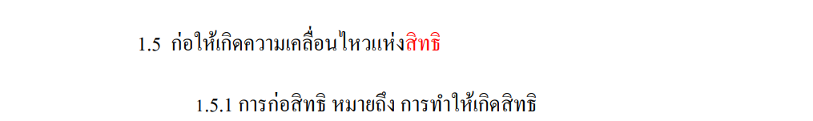
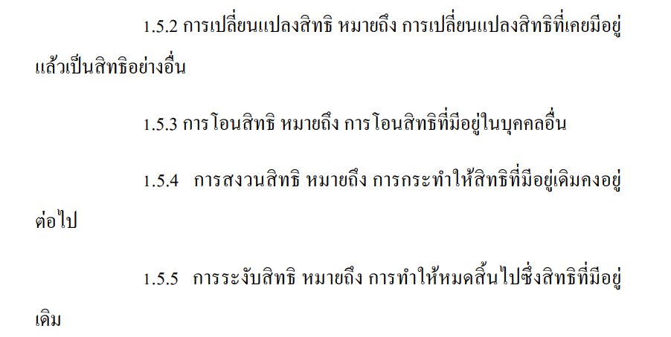

Slide 7
ประเภทของนิติกรรม แบ่งออกเป็น 2 ประเภท
1.นิติกรรมฝ่ายเดียว ได้แก่ นิติกรรมซึ่งเกิดขึ้นโดยการแสดงเจตนาของบุคคลฝ่ายหนึ่งฝ่ายเดียวและมีผลตามกฎหมาย ซึ่งบางกรณีก็ทำให้ผู้ทำนิติกรรมเสียสิทธิได้ เช่น การก่อตั้งมูลนิธิ คำมั่นโฆษณาจะให้รางวัล การรับสภาพหนี้ การผ่อนเวลาชำระหนี้ให้ลูกหนี้ คำมั่นจะซื้อหรือจะขาย การทำพินัยกรรม การบอกกล่าวบังคับจำนอง การทำคำเสนอ การบอกเลิกสัญญา เป็นต้น

Slide 8
2.นิติกรรมสองฝ่าย (นิติกรรมหลายฝ่าย) ได้แก่ นิติกรรมซึ่งเกิดขึ้นโดยการแสดงเจตนาของบุคคลตั้งแต่สองฝ่ายขึ้นไปและทุกฝ่ายต่างต้องตกลงยินยอมระหว่างกัน กล่าวคือ ฝ่ายหนึ่งแสดงเจตนาทำเป็นคำเสนอ แล้วอีกฝ่ายหนึ่งแสดงเจตนาเป็นคำสนอง เมื่อคำเสนอและคำสนองถูกต้องตรงกันจึงเกิดมีนิติกรรมสองฝ่ายขึ้น หรือเรียกกันว่า สัญญา เช่น สัญญาซื้อขาย สัญญากู้ยืม สัญญาแลกเปลี่ยน สัญญาขายฝาก จำนอง จำนำ เป็นต้น

Slide 9
นิติบุคคล คือ บุคคลที่กฎหมายสมมติขึ้นให้มีสภาพเป็นบุคคล เช่นเดียวกับบุคคลธรรมดา เพื่อให้นิติบุคคลสามารถใช้สิทธิหน้าที่ ภายในขอบเขตวัตถุประสงค์ของนิติบุคคลได้ จึงต้องแสดงออกถึงสิทธิและหน้าที่ผ่าน ผู้แทนนิติบุคคล
1. นิติบุคคลตามกฎหมายเอกชน ได้แก่
1. บริษัทจำกัด (ผู้ก่อการอย่างน้อย 3 คน)
2. ห้างหุ้นส่วนจำกัด (ผู้ก่อการอย่าง 3 คน)
3. ห้างหุ้นส่วนสามัญจดทะเบียน
4. สมาคม
5. มูลนิธิ
2. นิติบุคคลตามกฎหมายมหาชน ได้แก่ วัด จังหวัด กระทรวง/ทบวง กรม จังหวัด องค์การบริหารส่วนท้องถิ่น (อบต./อบจ./กทม/เทศบาล/พัทยา) องค์การของรัฐบาล องค์การมหาชน ฯลฯ

Slide 10
ผู้ทำนิติกรรมแทน
ผู้อนุบาล (guardian) เป็นบุคคลที่ศาลแต่งตั้งให้ปกครองดูแลคนไร้ความสามารถ
ผู้พิทักษ์ (custodian) หมายถึง บุคคลซึ่งศาลมีคำสั่งตั้งให้เป็นผู้ปกครองดูแลคนเสมือนไร้ความสามารถ

Slide 11
การควบคุมการทำนิติกรรม
1. วัตถุประสงค์ของการทำนิติกรรม : หากกระทำนิติกรรมที่ฝ่าฝืนข้อห้ามดังกล่าวถือเป็น โมฆะ ได้แก่
– นิติกรรมต้องห้ามชัดแจ้งด้วยกฎหมาย
– นิติกรรมที่พ้นวิสัย
– นิติกรรมที่ขัดต่อความสงบเรียบร้อยและศีลธรรมอันดี
2. แบบของนิติกรรม : ในนิติกรรมบางประเภทกฎหมายกำหนดแบบของการทำนิติกรรมเอาไว้ เช่น สัญญาซื้อขาย อสังหาริมทรัพย์ กฎหมายกำหนดให้ทำเป็นหนังสือจดทะเบียนต่อเจ้าหน้าที่ถ้าไม่ทำตามกฎหมายกำหนด สัญญาถือเป็นโมฆะ

Slide 12
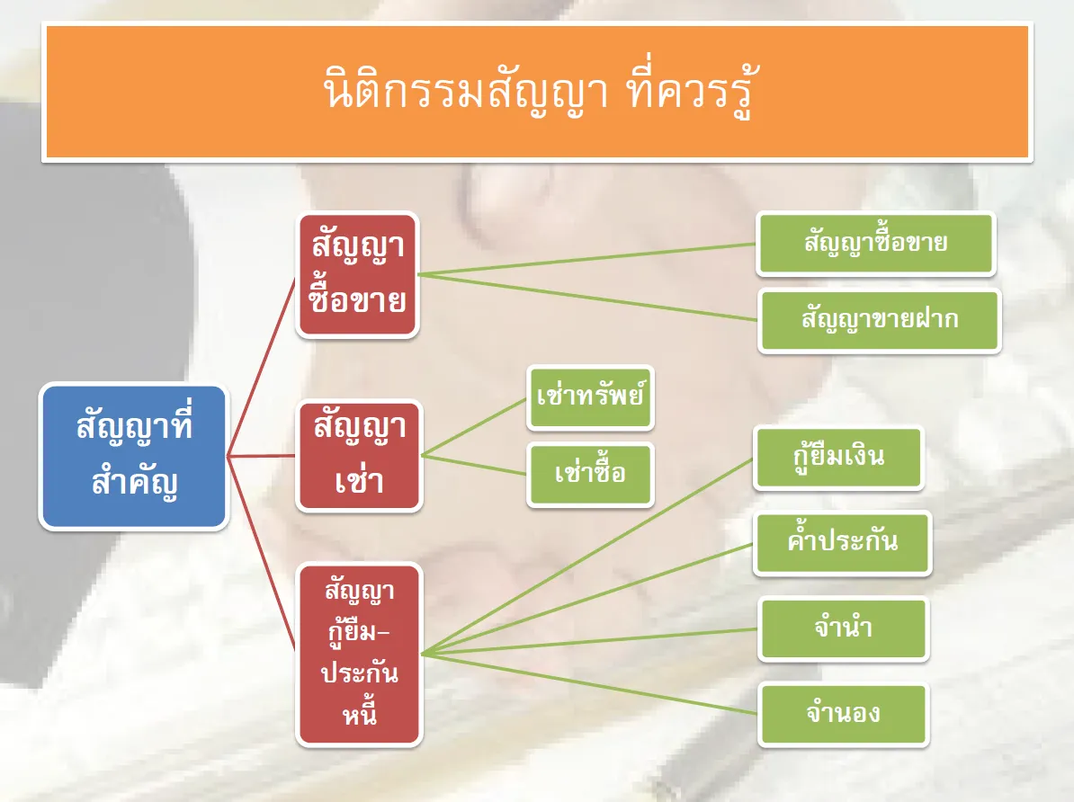

Slide 13
“
สัญญา คือ นิติกรรมชนิดหนึ่ง แต่เป็นนิติกรรมที่มีบุคคล 2 ฝ่าย หรือมากกว่านั้นมาตกลงกัน โดยแสดงเจตนาเสนอและสนองตรงกัน ก่อให้เกิดสัญญาขึ้น
สัญญาย่อมก่อให้เกิดหนี้ เกิดความผูกพันระหว่างเจ้าหนี้กับลูกหนี้ โดยเจ้าหนี้มีสิทธิเรียกร้องให้ลูกหนี้ชำระหนี้ได้ตามกฎหมาย
”

Slide 14
สัญญาซื้อขาย คือ สัญญาที่ผู้ขายโอนกรรมสิทธิ์ในทรัพย์ สินให้แก่ผู้ซื้อ และผู้ซื้อตกลงว่าจะใช้ราคาทรัพย์สินนั้นให้แก่ผู้ขาย
การโอนกรรมสิทธิ์ หมายถึง การโอนความเป็นเจ้าของในทรัพย์สิน ที่ซื้อขายนั้นไปให้แก่ผู้ซื้อ ผู้ซื้อเมื่อได้เป็นเจ้าของก็สามารถที่จะใช้ ได้รับ ประโยชน์ หรือจะขายต่อไปอย่างไรก็ได้
ราคาทรัพย์สิน จะชำระเมื่อไรนั้นเป็นเรื่องที่ผู้ซื้อผู้ขาย จะต้องตกลงกัน ถ้าตกลงกันให้ชำระราคาทันทีก็เป็นการซื้อขายเงินสด ถ้า ตกลงกันชำระราคาในภายหลังในเวลาใดเวลาหนึ่งเพียงครั้งเดียวตามที่ตกลงกันก็เป็นการซื้อขายเงินเชื่อ แต่ถ้าตกลงผ่อนชำระให้กันเป็นครั้งคราวก็เป็นการซื้อขายเงินผ่อน

Slide 15
การซื้อขายอสังหาริมทรัพย์หรือสังหาริมทรัพย์ชนิดพิเศษ ต้องตกลงกันเป็นลายลักษณ์อักษร หรือมีการวางมัดจำ หรือมีการชำระหนี้บางส่วนไว้ล่วงหน้า
หากมีฝ่ายใดฝ่ายหนึ่งไม่ปฏิบัติตามสัญญา ย่อมฟ้องร้องให้ปฏิบัติตามสัญญารวมทั้งเรียกค่าเสียหายจากฝ่ายที่ผิดสัญญาได้
สัญญาขายฝาก เป็นสัญญาซื้อขายซึ่งสิทธิแห่งความเป็นเจ้าของ ในทรัพย์สินตกไปยังผู้ซื้อ โดยผู้ซื้อตกลงในขณะทำสัญญาว่า ผู้ขายมีสิทธิไถ่ทรัพย์สินนั้นคืนได้ภายในกำหนดเวลาเท่าใด แต่ต้องไม่เกินเวลาที่กฎหมายกำหนดไว้ เช่น ขายที่ดินโดยมีข้อตกลงว่า ถ้าผู้ขายต้องการซื้อคืน ผู้ซื้อจะยอมขายคืนเช่นนี้ถือว่าเป็นข้อตกลงให้ไถ่คืนได้
การเช่าทรัพย์ คือ สัญญาที่มีบุคคลอยู่สองฝ่าย ฝ่ายแรกคือผู้ให้เช่า ฝ่ายที่สองคือผู้เช่า ทั้งสองฝ่ายต่างก็มีหนี้ที่จะต้องชำระให้แก่กันและกัน โดยฝ่ายผู้ให้เช่ามีหนี้ที่จะต้องให้ผู้เช่าได้ใช้หรือได้รับประโยชน์ในทรัพย์ที่เช่า ส่วนฝ่ายผู้เช่าก็มีหนี้ที่จะต้องชำระค่าเช่าเป็นการตอบแทน
– การเช่าอสังหาริมทรัพย์ต้องมีหลักฐานเป็นหนังสือ ลงลายมือชื่อของฝ่ายที่จะต้องรับผิดตามสัญญา
– สัญญาเช่าอสังหาริมทรัพย์นานเกินกว่า 3 ปี หรือมีกำหนดตลอดอายุของผู้เช่าหรือผู้ให้เช่าต้องนำไปจดทะเบียนต่อพนักงานเจ้าหน้าที่
– ผู้ให้เช่ามีหน้าที่ส่งมอบทรัพย์สินที่เช่า ให้แก่ผู้เช่าในสภาพที่ซ่อมแซมดีแล้ว
– ผู้เช่าต้องสงวนทรัพย์สินที่เช่า เหมือนทรัพย์สินของตนเอง และยอมให้ผู้ให้เช่าตรวจตราทรัพย์สินเป็นครั้งคราว และไม่ดัดแปลงหรือต่อเติมทรัพย์สิน ยกเว้นได้รับอนุญาตจากผู้ให้เช่า
– ผู้เช่าต้องส่งคืนทรัพย์สินที่เช่า ให้แห่ผู้ให้เช่าในสภาพที่ซ่อมแซมดีแล้วเมื่อสัญญาเช่านั้นสิ้นสุดลง

Slide 16
สัญญาเช่าซื้อ คือ สัญญาที่เจ้าของทรัพย์สินเอาทรัพย์สินของตนออกให้ผู้อื่นเช่า เพื่อใช้สอยหรือเพื่อให้ได้รับประโยชน์ และให้คำมั่นว่าจะขายทรัพย์นั้น หรือจะให้ทรัพย์สินที่เช่าตกเป็นสิทธิแก่ผู้เช่าซื้อ เมื่อได้ใช้เงินจนครบตามที่ตกลงไว้โดยการชำระเป็นงวดๆ จนครบตามข้อตกลง
สัญญาเช่าซื้อมิใช่สัญญาซื้อขายผ่อนส่ง แม้ว่าจะมีลักษณะคล้ายคลึงกันเรื่องชำระราคาเป็นงวด ๆ ก็ตาม เพราะการซื้อขายผ่อนส่งนั้นกรรมสิทธิ์ในทรัพย์สินเป็นของผู้ซื้อทันทีขณะทำสัญญา ไม่ต้องรอให้ชำระราคาครบแต่ประการใด ส่วนเรื่องสัญญาเช่าซื้อ เมื่อผู้เช่าบอกเลิกสัญญาบรรดาเงินที่ได้ชำระแล้ว ให้ริบเป็นของเจ้าของทรัพย์สิน และเจ้าของทรัพย์สินชอบที่จะกลับเข้าครอบครองทรัพย์สินที่เช่าได้

Slide 17
การกู้ยืมเงิน เป็นสัญญาอย่างหนึ่ง ซึ่งเกิดจากบุคคลใดบุคคลหนึ่งซึ่งเรียกว่า “ผู้กู้” มีความต้องการจะใช้เงิน แต่ตนเองมีเงินไม่พอ หรือไม่มี เงินไปขอกู้ยืมจากบุคคลอีกคนหนึ่ง เรียกว่า “ผู้ให้กู้” และผู้กู้ตกลงจะใช้คืน ภายในกำหนดเวลาใดเวลาหนึ่ง การกู้ยืมจะมีผลสมบูรณ์ก็ต่อเมื่อ มีการส่ง มอบเงินที่ยืมให้แก่ผู้ที่ให้ยืม ในการกู้ยืมนี้ผู้ให้กู้จะคิดดอกเบี้ยหรือไม่ก็ได้
ตามกฎหมายก็วางหลักเอาไว้ว่า “การกู้ยืมเงินกันกว่า 2,000 บาท ขึ้นไปนั้น จะต้องมีหลักฐานในการกู้ยืมเป็นหนังสืออย่างใดอย่างหนึ่ง ลงลายมือชื่อของคนยืมเป็นสำคัญ จึงจะฟ้องร้องบังคับคดีกันได้”
ดอกเบี้ยในการกู้ยืมเงินกันนี้ เพื่อป้องกันมิให้นายทุนบีบบังคับคนจน กฎหมายจึงได้กำหนดอัตราดอกเบี้ยขั้นสูงสุดที่ผู้ให้กู้สามารถเรียกได้ ว่าต้อง ไม่เกินร้อยละ 15 ต่อปี คือร้อยละ 1.25 ต่อเดือน (เว้นแต่เป็นการกู้ยืม เงินจากบริษัทเงินทุนหรือธนาคาร ซึ่งสามารถเรียกดอกเบี้ยเกินอัตราดังกล่าว ได้ตาม พ.ร.บ. ดอกเบี้ยเงินให้กู้ยืมของสถาบันการเงิน)

Slide 18


Slide 19
ค้ำประกัน หมายถึง สัญญาที่บุคคลหนึ่ง เรียกว่า “ผู้คํ้าประกัน” สัญญาว่าจะชำระหนี้ให้แก่เจ้าหนี้ ถ้าหากลูกหนี้ไม่ยอมชำระหนี้
สัญญาค้ำประกัน ต้องทำตามหลักเกณฑ์ดังกล่าวต่อไปนี้ คือ ต้องทำหลักฐานเป็นหนังสืออย่างใดอย่างหนึ่ง และ ต้องลงลายมือชื่อของผู้คํ้าประกัน
ชนิดของสัญญาค้ำประกัน ได้แก่ สัญญาคํ้าประกันอย่างไม่จำกัดจำนวน และสัญญาคํ้าประกันจำกัดความรับผิด

Slide 20
จำนำ คือ สัญญาซึ่งบุคคลคนหนึ่งเรียกว่า ผู้จำนำ ส่งมอบ สังหาริมทรัพย์ให้แก่บุคคลอีกคนหนึ่งเป็นผู้ครอบครองเรียกว่า ผู้รับจำนำ เพื่อประกันการชำระหนี้ ทรัพย์สินที่จำนำได้คือ ทรัพย์สินที่สามารถเคลื่อนที่ ได้ เช่น วิทยุ โทรทัศน์ ช้าง ม้า โค กระบือ และเครื่องทองรูปพรรณ สร้อย แหวน เพชร เป็นต้น
เมื่อผู้จำนำไม่ชำระหนี้ ผู้รับจำนำมีสิทธิบังคับจำนำ โดยต้องบอกกล่าวแก่ผู้จำนำ หากผู้จำนำยังไม่ชำระหนี้อีก ผู้รับจำนำมีสิทธินำทรัพย์สินนั้นขายออกทอดตลาด โดยต้องแจ้งเวลาและสถานที่แก่ผู้จำนำ
เมื่อขายทอดตลาดแล้ว ได้เงินสุทธิเท่าใด ผู้รับจำนำมีสิทธิหักมาใช้หนี้ได้จนครบ หากยังมีเงินเหลือต้องคืนให้แก่ผู้จำนำ

Slide 21
จำนอง คือ การที่ใครคนหนึ่งเรียกว่า ผู้จำนองเอาอสังหาริมทรัพย์ อันได้แก่ ที่ดิน บ้านเรือน เป็นต้น ไปตราไว้แก่บุคคลอีกคนหนึ่งเรียกว่า ผู้รับจำนอง หรือนัยหนึ่ง ผู้จำนองเอาทรัพย์สินไปทำหนังสือจดทะเบียนต่อเจ้าพนักงาน เพื่อเป็นประกัน การชำระหนี้ของลูกหนี้ โดยไม่ต้องส่งมอบทรัพย์ที่จำนองให้เจ้าหนี้ ผู้จำนองอาจเป็นตัวลูกหนี้เองหรือจะเป็นบุคคลภายนอกก็ได้

